Slide 1

Bài 70: LUYỆN TẬP

Slide 2
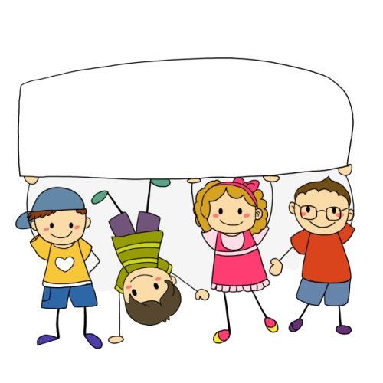
HOẠT ĐỘNG 1: KHỞI ĐỘNG
ĐỐ VUI

Slide 3

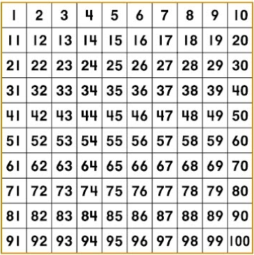

Slide 4
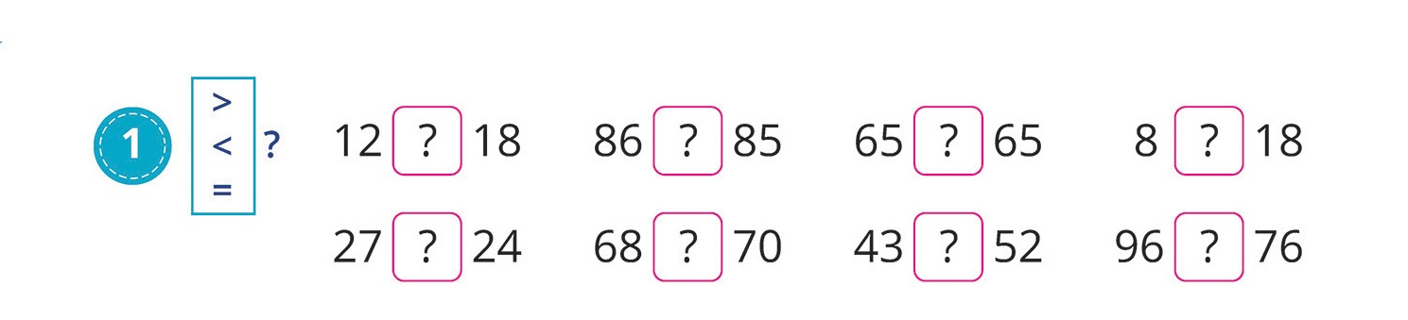
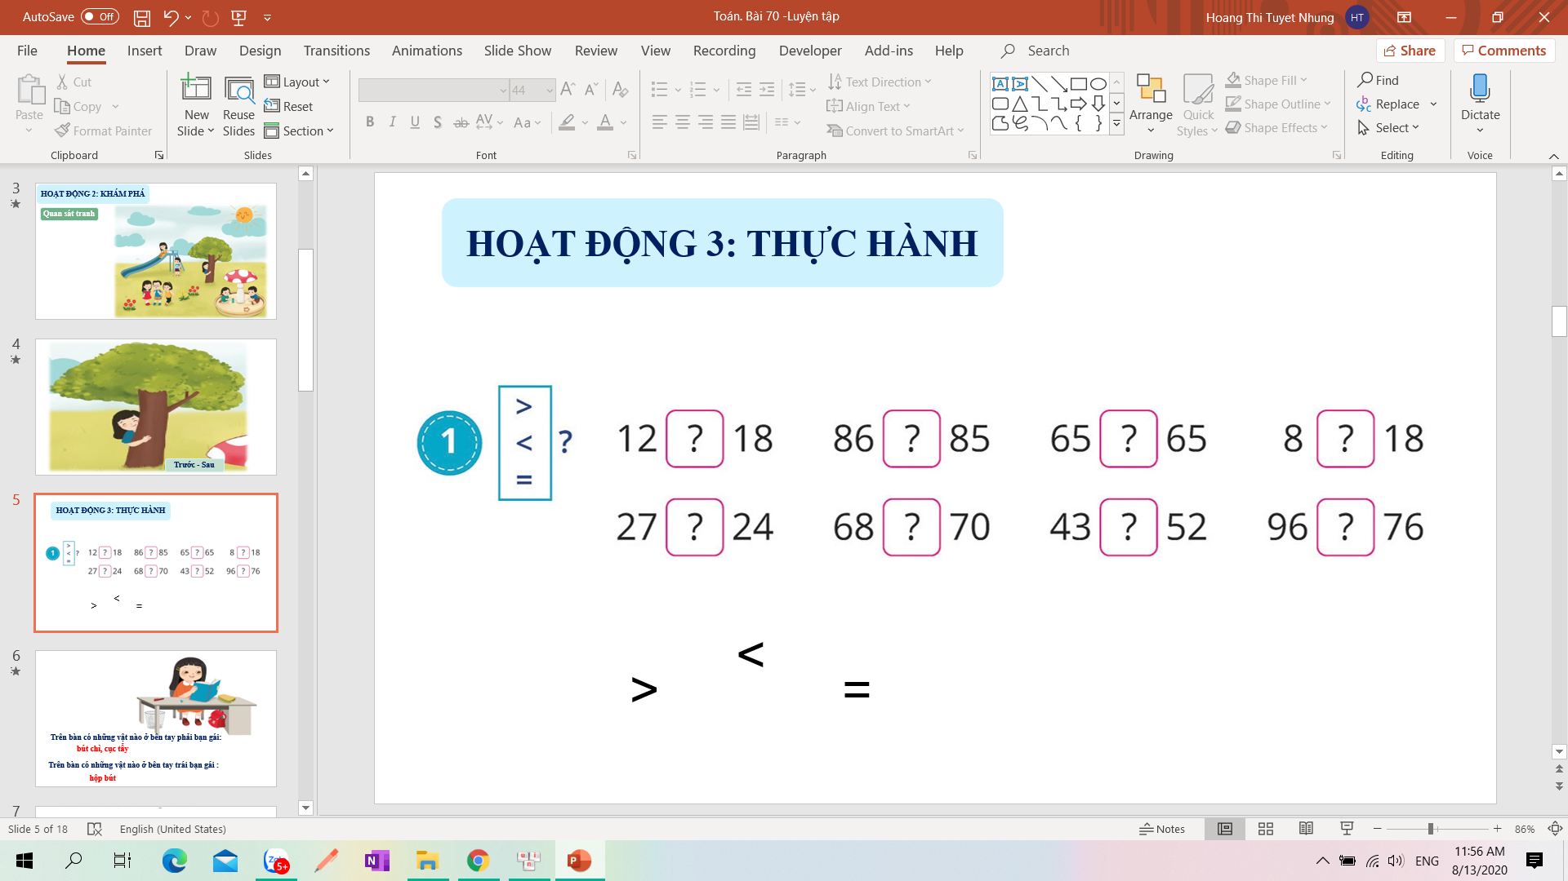
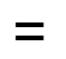
HOẠT ĐỘNG 2: THỰC HÀNH

Slide 5
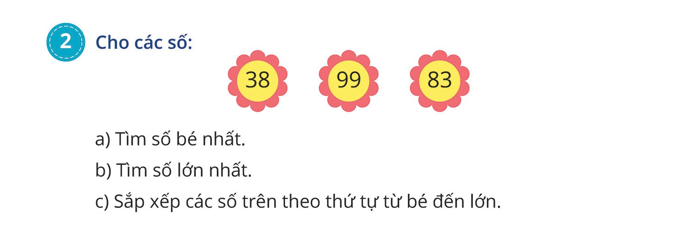
a) Số bé nhất là 38
b) Số lớn nhất là 99
c) Theo thứ tự từ bé đến lớn là: 38, 83, 99

Slide 6
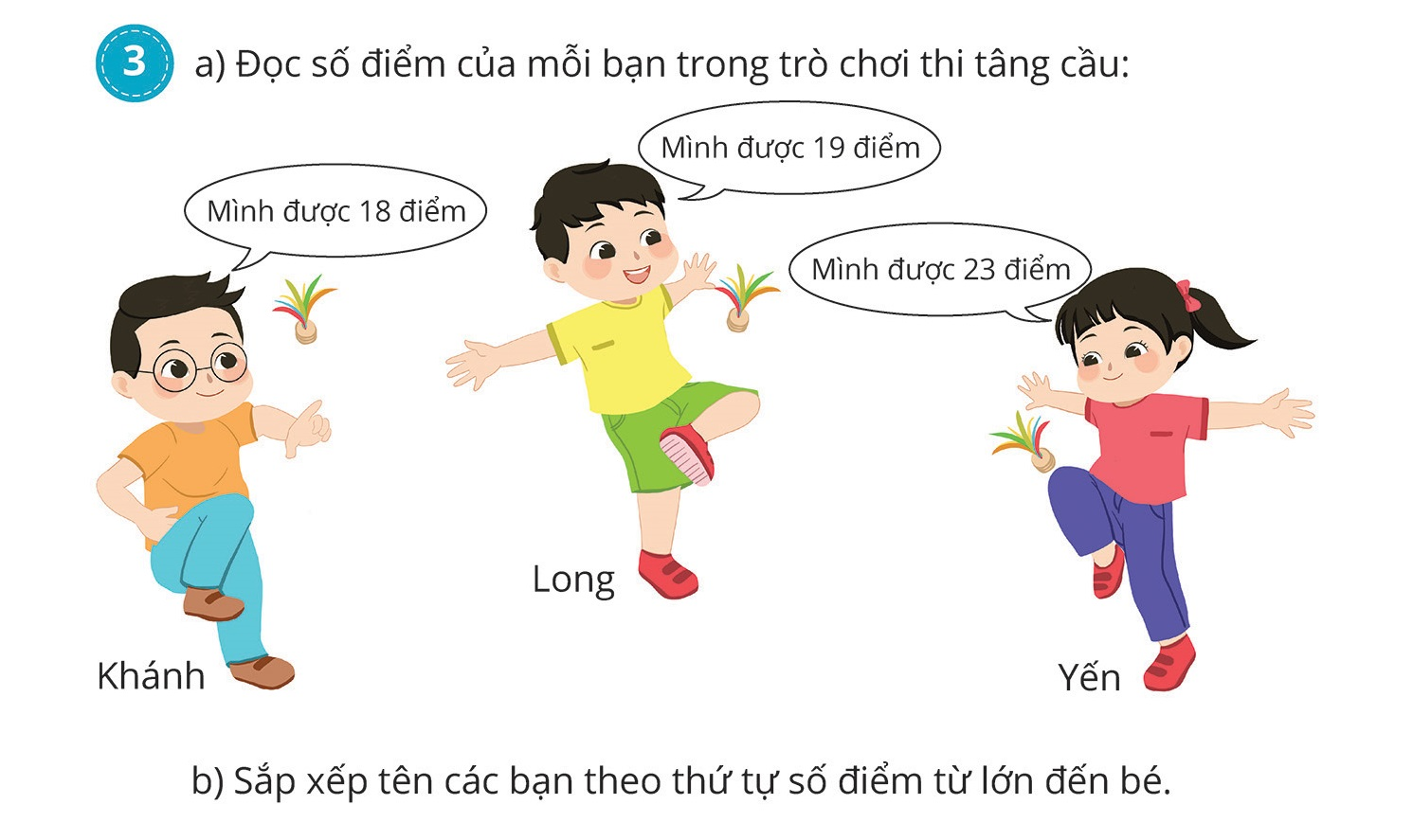
Bức tranh vẽ gì?
b) Thứ tự từ lớn đến bé là: 23, 19, 18

Slide 7

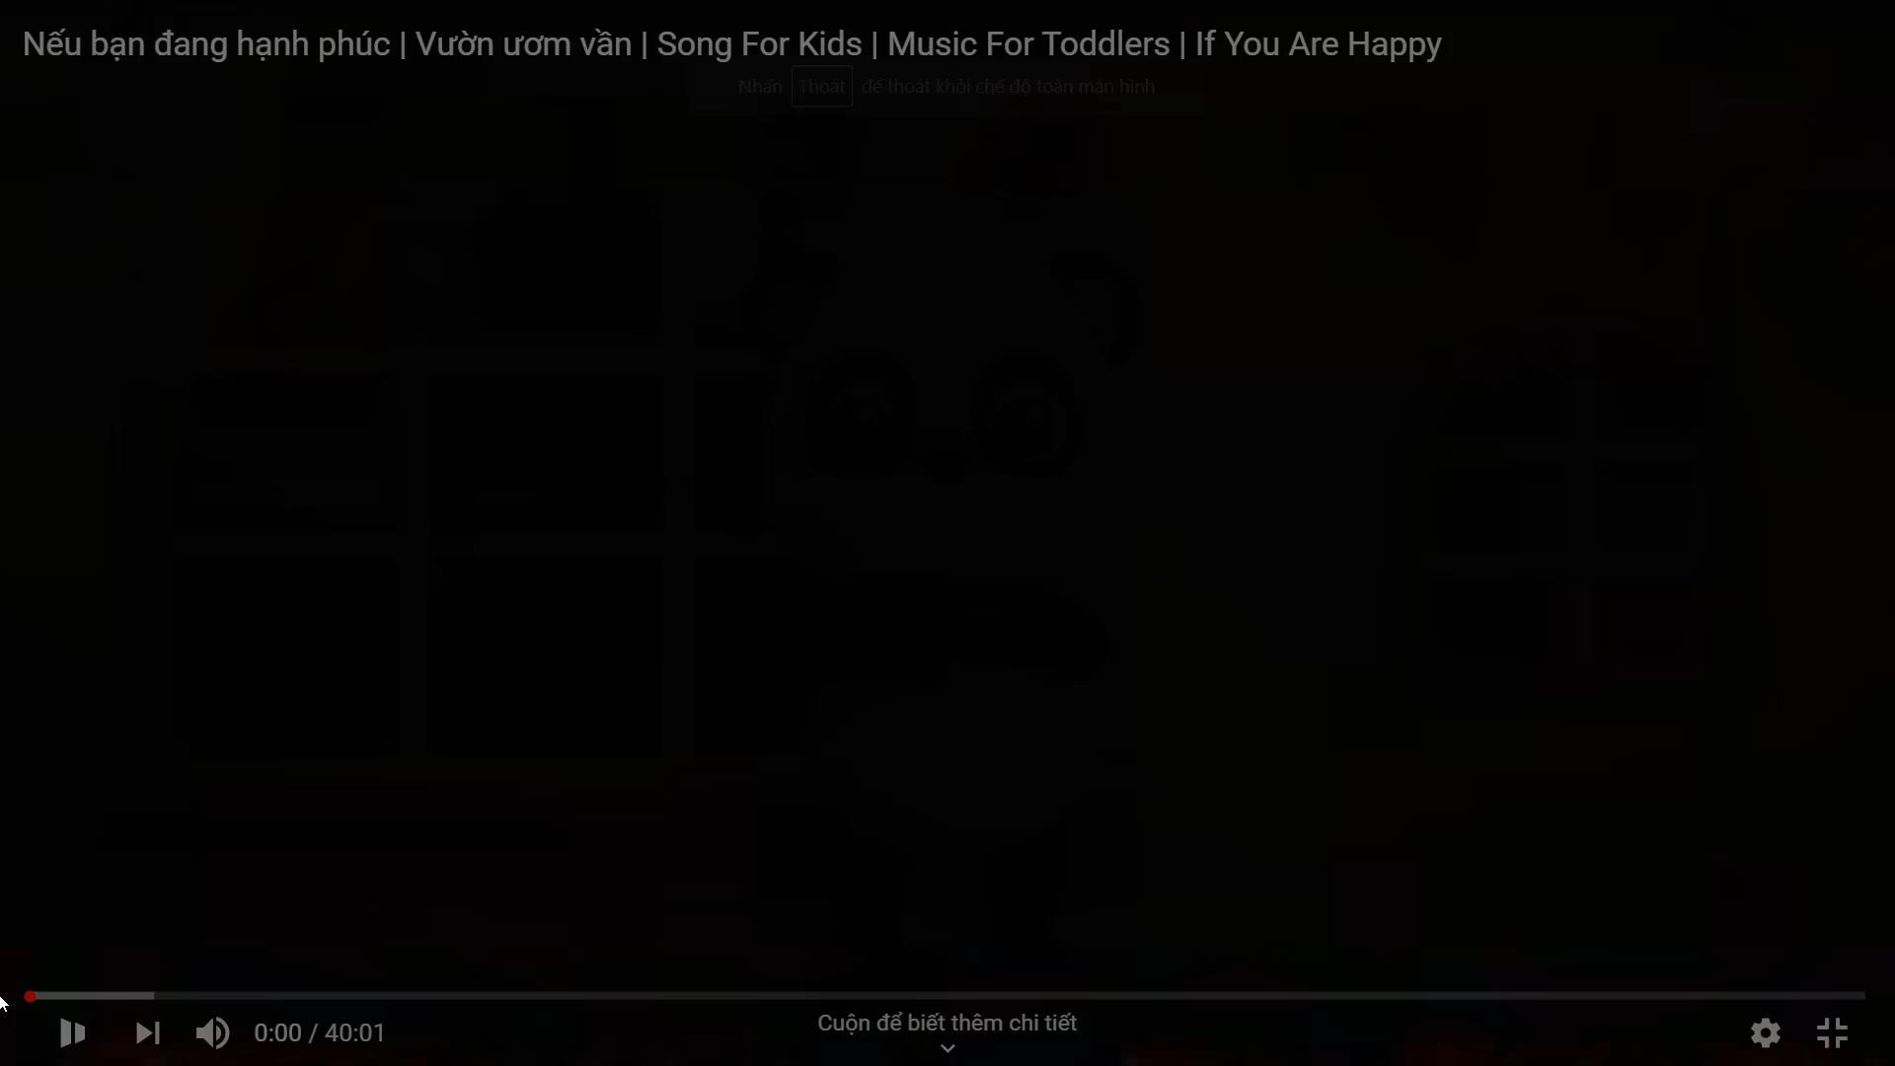


校园
安全
Thư giãn

Slide 8

HOẠT ĐỘNG 3: VẬN DỤNG

Slide 9
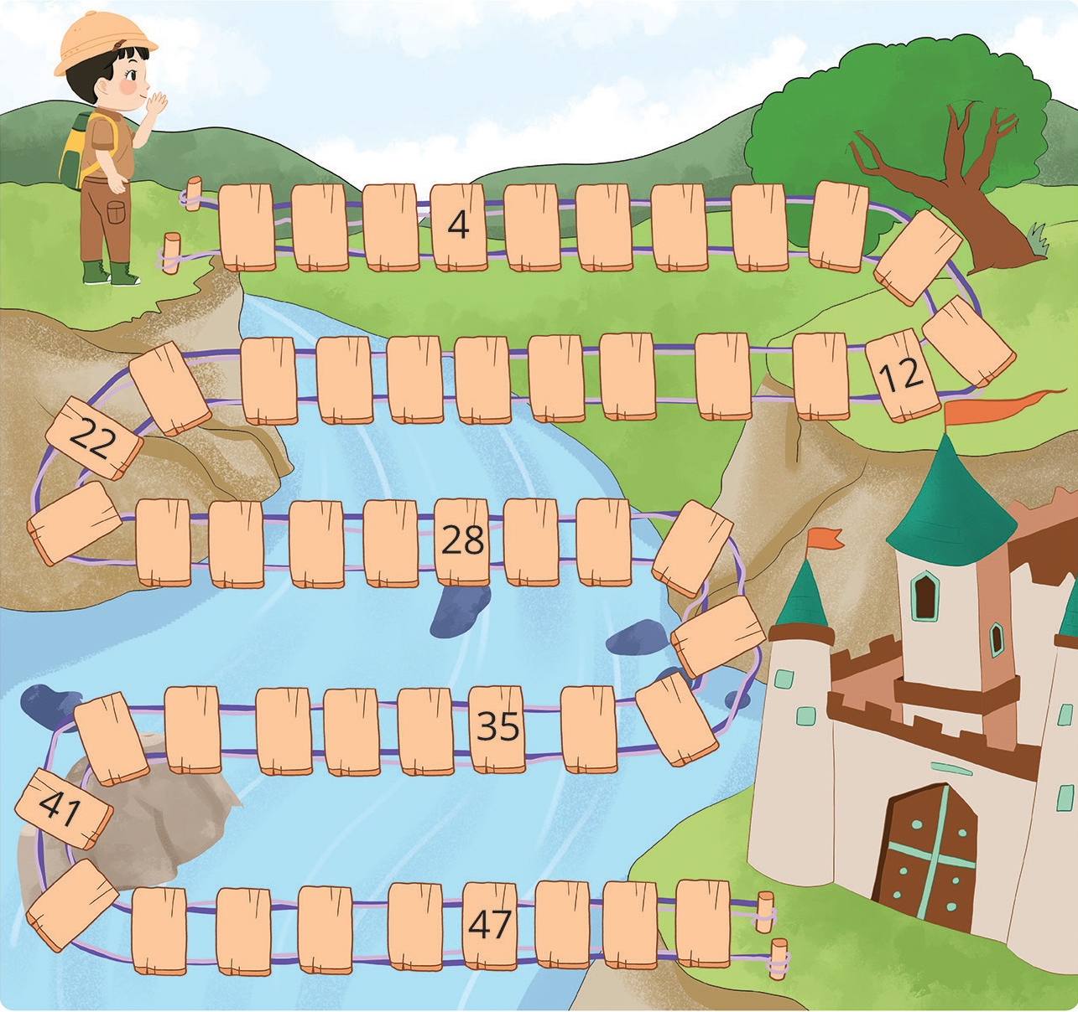
Hãy giúp nhà thám hiểm vượt qua cây cầu bằng cách đọc các số đã bị xóa:
1
3
Số lớn nhất là số nào?
1
2
3
5
6
7
8
9
Số tròn chục bé nhất là
số nào?
50
10
11
10
15
14
13
21
20
19
18
17
16
2
4
23
24
29
30
25
26
27
31
Số bé nhất là số nào?
Số tròn chục lớn nhất là
số nào?
32
1
39
38
37
36
34
33
40
50
42
45
46
48
49
50
43
44
Notes:
- Giáo viên nhấn vào ông mặt trời để kiểm tra số của hs đọc đã đúng chưa.
- Sau khi học sinh 1 đọc xong, giáo viên nhấn vào hình tròn để các số biến mất và gọi học sinh thứ 2.
Phần trả lời câu hỏi:
Nhấn vào hình tròn chứa số 1,2,3,4 để hiện thị câu hỏi. Nhấn vào câu hỏi để hiển thị đáp án
* Để chuyển slide, giáo viên nhấn chuột vào khoảng trắng

Slide 10
HOẠT ĐỘNG 4: CỦNG CỐ
Bài học hôm nay, em biết thêm được điều gì?
Để có thể so sánh hai số chính xác em nhắn bạn điều gì?

Slide 11

Dặn dò

Slide 12





Tạm biệt và
hẹn gặp lại!

